Slide 1


CDL – Curs 1
Comunități. Proiecte. Implicare
Răzvan Deaconescu
razvan@rosedu.org
27 februarie 2010

Slide 2
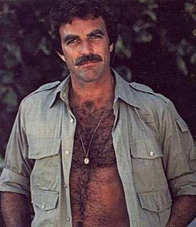
Obiectiv principal CDL
Put hair on your chest!

Slide 3


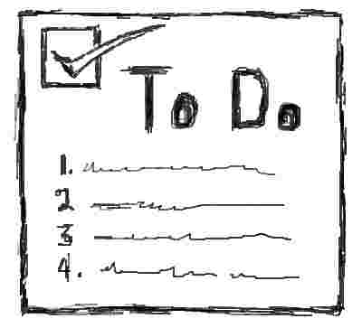
Comunități

Slide 4
People ...
hate
like
help
ignore
want to be liked by
want to be superior to
trust
distrust
… other people

Slide 5
Oamenii ...
… vor să facă “lucruri” cu alți oameni
lucruri = .*

Slide 6
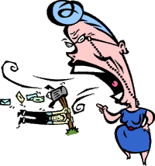
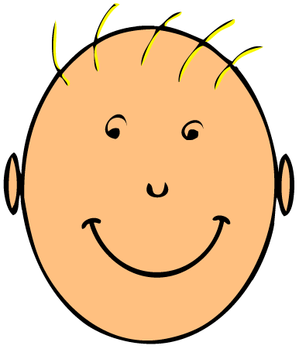

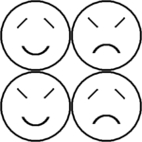
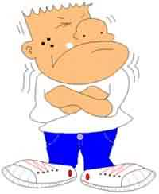
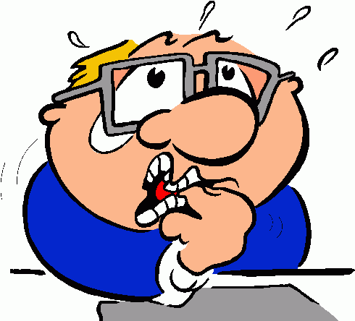
Oamenii sunt diferiți

Slide 7




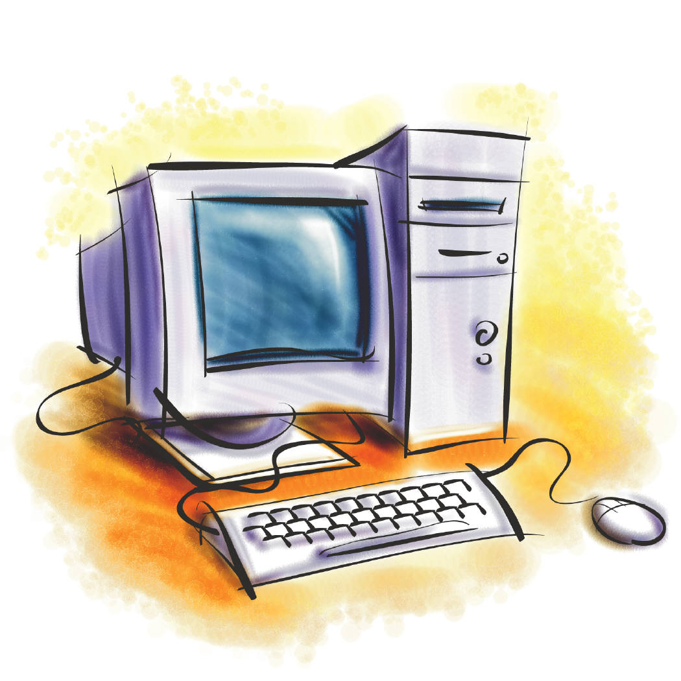
Oamenii au preocupări diferite

Slide 8
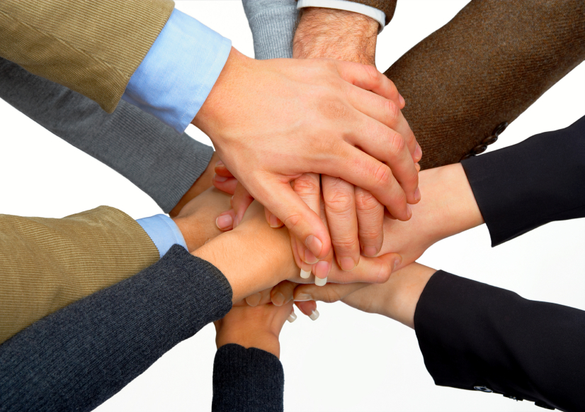
Comunități
necesități
ideologii
interese
preferințe
resurse
credințe
riscuri

Slide 9
Comunități de calculatoare
Internet (everyone is connected)
Ubiquity (everybody's doing it)
Recunoaștere

Slide 10
Comunități FOSS
Openness (everything is there)
Any-contribution
Learning experience
Distribuția cunoștințelor/deprinderilor
Feedback (it feels good)

Slide 11
Exemple de comunități
Ubuntu
  utilizatori
  vreau să folosesc
Debian
  dezvoltatori
  vreau să dezvolt
Linux
  profesioniști IT
  îmi trebuie suport

Slide 12
Roluri în cadrul unei comunități FOSS
Coordonator
  BDFL (Benevolent Dictator For Life)
Project manager
Package/distribution/release manager
Dezvoltator + documentație tehnică
Utilizator/tester

Slide 13
Cum poți contribui?
Utilizare
  Raportare probleme
Documentare
  Discuții pe forumuri, liste, canale IRC, Usenet
Patch-uri (fără drept de commit)
Dezvoltator (drept de commit)

Slide 14
Unde poți contribui?
Lurk before you leap!
Proiecte mici într-un limbaj cunoscut
Documentarea unor aplicații
Forumuri de utilizatori (Ubuntu, Linux Questions), IRC
De preferat
  e nevoie
  îți place
  ai cunoștințe/deprinderi

Slide 15
Tools of the trade
Editoare, IDE-uri
VCS/SCM
Limbaje de programare
Automatizarea procesului de build
CLI
Wikis
Bug tracking, bug reporting
Liste de discuții, forumuri, IRC

Slide 16
Cerințe pentru contribuitor
Tehnice
  limbaj de programare
  sisteme de versionare
  aplicațiile de compilare/linking specifice
  patching
De comunicare/colaborare
  liste, forumuri, canale IRC
  documentare
  exprimare non-ambiguă
  deschidere, responsivitate, non-agresivitate

Slide 17
Cerințe pentru contribuitor (2)

Slide 18

Beneficii
Cunoștințe
Deprinderi
Recunoaștere
Relații
Plăcere
Entuziasm
Feedback

